Slide 1
Coupon Callable Bond

Slide 2
Coupon Callable Bond
由Excel表格裡。債券資料包含：
由左到右：債券代號、發行日、到期日、贖回頻率、首次贖回日期、利息型態、配息頻率、首次配息日期、利息。
贖回頻率：M代表1個月贖回一次，Q代表3個月贖回一次，A代表1年贖回一次。
利息型態全部為F：代表固定債息
配息頻率：數字代表一年付利息次數
利息(Coupon)：數字代表百分比. ex: 5→5%
Excel內共含2478筆債券資料

Slide 3
Excel資料初步處理
時間間隔的計算→Excel內建函式Days360為30/360算法
Tn：此欄為計算從「發行日」到「到期日」時間間隔，單位為年
只有6筆債券Tn大於30年
有2000多筆債券Tn小於6年
全部債券的Tn皆非整數年
Tn-Tc1：計算「首次贖回日期」到「到期日」時間間隔，單位月
Tn-Ti1：計算「首次配息日期」到「到期日」時間間隔，單位月
Ti1-Tc1：計算「首次贖回日期」到「首次配息日期」時間間隔，單位月
Notes:
首次贖回日期與首次配息日期的時間前後關係不一定

Slide 4
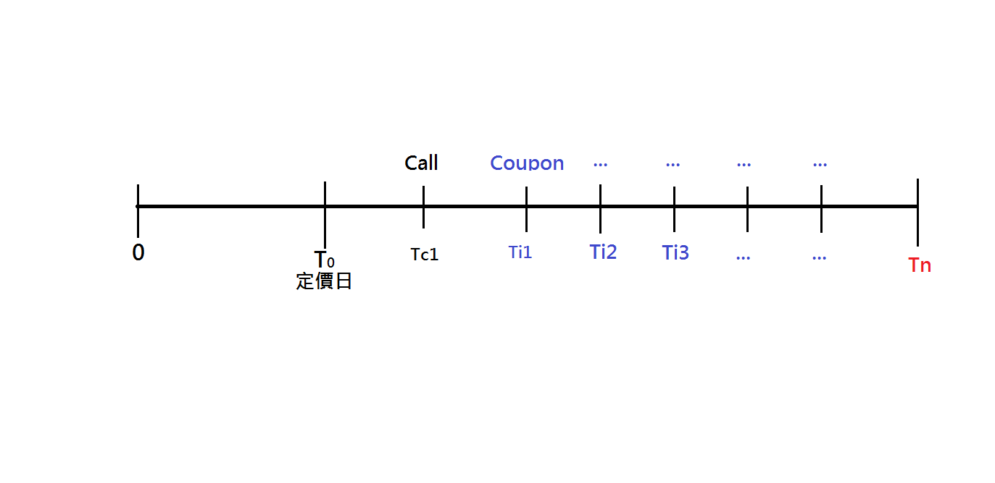
若以月為單位造HW_tree的話，依照現有excel資料，大部分債券的Call date和Coupon date可以同時切在整數期上

Slide 5
Excel資料初步處理
日期遇到2/28的問題及處理方式
EX：以Excel第19列為例，到期日為2036/8/28，首次贖回日期及首次配息日期皆為2017/2/28。
間隔月分應記為：((2036-2017)X360+(8-2)X30+28-28)/30=234(月)
但Excel函式計算此兩個日期的間隔月份為非整數(233.9333333)
處理方式為將Excel函式Days360邏輯值的部分鍵入True(歐制)
Notes:
Row 19

Slide 6
Excel資料初步處理
資料時間為201601-201708(20個月)
將函式改成歐制之後，發現在所有債券(2477，扣除一筆資料錯誤的債券)之中，有57檔債券無法同時match到期日、首次贖回日期、首次配息日期。比例為57/2477 = 2.3%
在這57檔之中，有45檔的債券「首次贖回日期」與「首次配息日期」可以match，其餘12檔則無法。
在這57檔債券之中，存活時間(Tn)皆<或=5yr

Slide 7
固定配息 Callable bond
建造HW model的時候，以月為單位，多餘的時間一樣塞到deltaT_first裡面。
配息日、可贖回日、到期日切在整數期上。
除了現有的定價日之後的第k個贖回日設定外，需要增設定價日之後第m個配息日。
計算債券價值時，若折現到配息日，必須加上利息，再繼續往前折
若碰到贖回日，必須比較債券價值與贖回價值，取min使用
若同時碰到贖回日及配息日，需比較完後再加上利息。

Slide 8
Change some settings,Questions
在Excel資料裡面，並沒有包含債券等級(Rating)
贖回頻率x與y的定義要更改
Recovery rate的設定
Face value的疑問

